Slide 1

SuPeRBE-Schulungsmaterial
Makro-Fachgebiet:
SuPeRBE-Schulungsmaterial
AD1 Klimawandel und bebaute Umwelt
Klimawandel und bebaute Umwelt
Fachgebiet:
AD1.4 Strategien und Lösungen zur Anpassung an den Klimawandel
Grundlagen des Klimawandels
Kompetenzstufe: 1/2/3
Kompetenzniveau: 2
Aktivität 3.2
SuPeRBE-Projekt (CE0200768)
Fachgebiet: AD1.4 gemäß
CEN-Workshop-Vereinbarung 17939

Slide 2

EINLEITUNG
Die Anpassung an den Klimawandel ist unerlässlich, da dieser bereits Auswirkungen auf die bebaute Umwelt hat.
Strategien zur Anpassung an den Klimawandel helfen Gemeinden und Sektoren, sich an aktuelle und erwartete Klimaauswirkungen anzupassen.
Die Anpassungsplanung ergänzt die Klimaschutzmaßnahmen
Instrumente wie Risiko- und Vulnerabilitätsanalysen (RVAs) und Aktionspläne für nachhaltige Energie und Klimaschutz (SECAPs) unterstützen eine gezielte und wirksame Anpassung
Proaktive Anpassung rettet Leben und spart Geld

Slide 3
GEFAHREN
„Das potenzielle Auftreten eines natürlichen oder vom Menschen verursachten physikalischen Ereignisses oder Trends, das zum Tod, zu Verletzungen oder anderen gesundheitlichen Auswirkungen sowie zu Schäden und Verlusten an Eigentum, Infrastruktur, Lebensgrundlagen, Dienstleistungen, Ökosystemen und Umweltressourcen führen kann.“ https://www.ipcc.ch/sr15/chapter/glossary/
Gefahren lassen sich in zwei verschiedene Kategorien einteilen:
  Klimabedingte Gefahren – umfassen extreme Wetterereignisse und langsam einsetzende Klimaprozesse (extreme Temperaturen, Dürren, starke Niederschläge, Stürme, Überschwemmungen, Anstieg des Meeresspiegels)
  Nicht klimabedingte Gefahren – ausgelöst durch Klimagefahren (Waldbrände, chemische Veränderungen, Massenbewegungen, biologische Gefahren)

Slide 4
Klimabedingte Gefahren
Gefahr | Beschreibung
Extreme Niederschläge | Ungewöhnlich intensive oder lang anhaltende Niederschlagsereignisse, die deutlich über das normale Maß hinausgehen Regenstürme, Monsun, starker Schneefall, Nebel, Hagel.
Überschwemmung | Überflutung von normalerweise trockenem Land. Sturzflut/Oberflächenflut, Flusshochwasser, Küstenhochwasser, Grundwasserhochwasser
Extreme Hitze | Länger andauernde Perioden mit ungewöhnlich hohen Temperaturen. Hitzewelle, extrem heiße Tage
Dürre | Längerer Zeitraum mit ungewöhnlich geringen Niederschlägen, der zu Wasserknappheit führt, die sich negativ auf Ökosysteme, Landwirtschaft und menschliche Aktivitäten auswirkt.
Extreme Winde | Ungewöhnlich starke und anhaltende Winde, oft in Verbindung mit Stürmen, Zyklonen, Hurrikanen oder Tornados.
Extreme Kälte | Länger andauernde Perioden mit ungewöhnlich niedrigen Temperaturen.
Anstieg des Meeresspiegels | Langfristiger Anstieg des durchschnittlichen Meeresspiegels weltweit, der zu einer dauerhaften Überflutung führt.

Slide 5
Nicht klimabedingte Gefahren
Gefahr | Beschreibung
Waldbrand | Unkontrolliertes Feuer, das sich schnell über Vegetation, Wälder, Graslandschaften oder andere Naturlandschaften ausbreitet.
Chemische Veränderung | Salzwasserintrusion, Ozeanversauerung,
Massenbewegung | Erdrutsch, Lawine, Steinschlag, Bodensenkung, Bodendegradation, Bodenerosion
Biologische Gefahren | Durch Wasser übertragene Krankheiten, durch Vektoren übertragene Krankheiten, durch die Luft übertragene Krankheiten, Insektenbefall

Slide 6
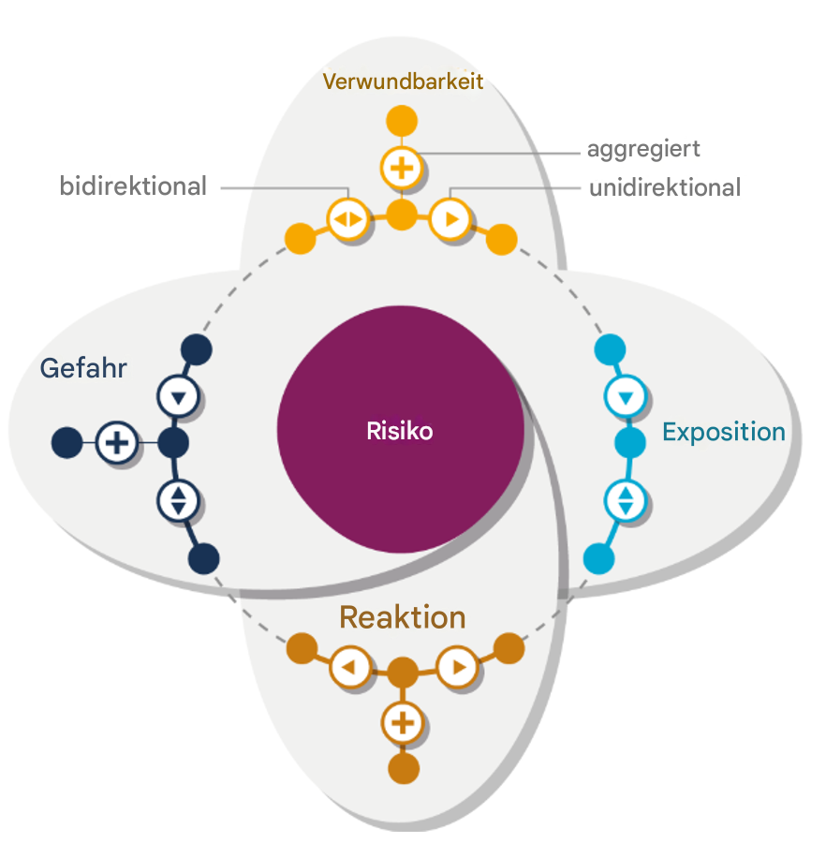
KLIMARISIKO
Potenzial für negative Auswirkungen einer klimabedingten Gefahr auf menschliche oder ökologische Systeme
Ergebnis dynamischer Wechselwirkungen zwischen klimabedingten Gefahren und der Exposition und Anfälligkeit der betroffenen menschlichen oder ökologischen Systeme
Risiko = Anfälligkeit + Exposition + Gefahr + Reaktion
Risikomanagement – Pläne, Maßnahmen, Strategien oder
Maßnahmen zur Verringerung der Wahrscheinlichkeit und/oder des Ausmaßes
negativer potenzieller Folgen, basierend auf
bewerteten oder wahrgenommenen Risiken
Quelle: https://www.ipcc.ch/report/ar6/wg2/chapter/chapter-1/
Notes:
Weitere Ressourcen:
https://www.ipcc.ch/report/ar6/wg2/chapter/chapter-1/

Slide 7
Risikokomponenten
Gefahr:
„Das potenzielle Auftreten eines natürlichen oder vom Menschen verursachten physikalischen Ereignisses oder Trends, das zu Todesfällen, Verletzungen oder anderen gesundheitlichen Auswirkungen sowie zu Schäden und Verlusten an Eigentum, Infrastruktur, Lebensgrundlagen, Dienstleistungen, Ökosystemen und Umweltressourcen führen kann.“ (https://www.ipcc.ch/sr15/chapter/glossary/ )
Anfälligkeit:
„Die Neigung oder Veranlagung, nachteilig beeinflusst zu werden“ (https://www.ipcc.ch/sr15/chapter/glossary/ )
Exposition:
„Die Anwesenheit von Menschen, Lebensgrundlagen, Arten oder Ökosystemen, Umweltfunktionen, -dienstleistungen und -ressourcen, Infrastruktur oder wirtschaftlichen, sozialen oder kulturellen Gütern an Orten und in Umgebungen, die nachteilig beeinflusst werden könnten“ (https://www.ipcc.ch/sr15/chapter/glossary/ )
Reaktion (Anpassungsfähigkeit):
„Die Fähigkeit von Systemen, Institutionen, Menschen und anderen Organismen, sich an potenzielle Schäden anzupassen, Chancen zu nutzen oder auf Folgen zu reagieren“ (https://www.ipcc.ch/sr15/chapter/glossary/)

Slide 8
VERWUNDBARKEIT
„Die Neigung oder Veranlagung, nachteilig beeinflusst zu werden. Verwundbarkeit umfasst eine Vielzahl von Konzepten und Elementen, darunter Empfindlichkeit oder Anfälligkeit für Schäden und mangelnde Fähigkeit zur Bewältigung und Anpassung.“ https://www.ipcc.ch/sr15/chapter/glossary/
Grad, in dem ein System anfällig für die negativen Auswirkungen des Klimawandels ist und nicht in der Lage ist, damit umzugehen
Komponenten der Verwundbarkeit:
  Empfindlichkeit
  Anpassungsfähigkeit
  Mangelnde Resilienz
Quelle: https://www.ipcc.ch/report/ar6/wg2/chapter/chapter-1/
Notes:
Weitere Ressourcen:
https://www.ipcc.ch/report/ar6/wg2/chapter/chapter-1/

Slide 9
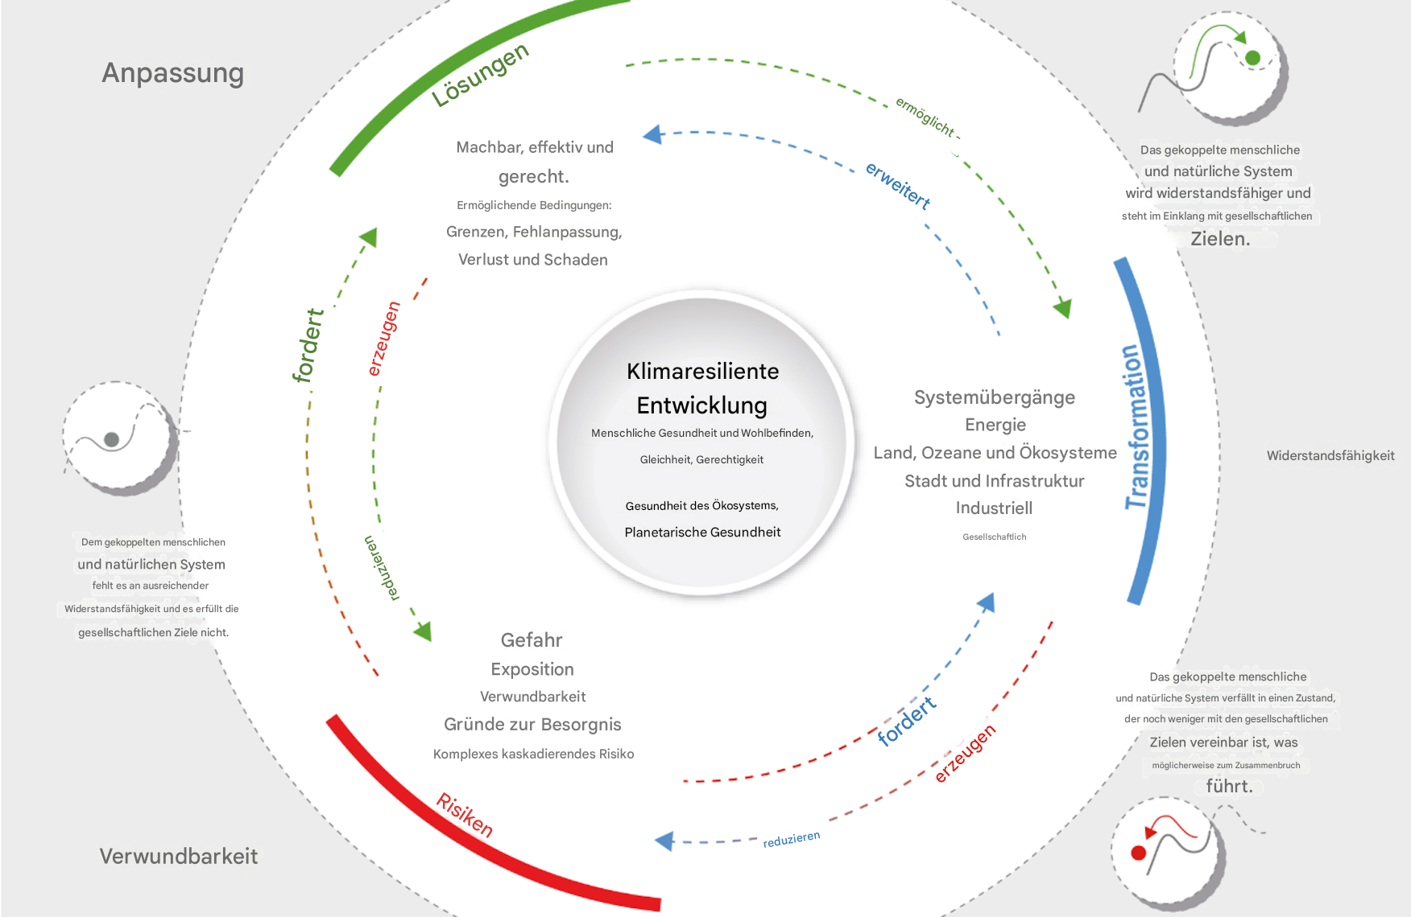
Quelle: https://www.ipcc.ch/report/ar6/wg2/chapter/chapter-1/

Slide 10
KLIMASCHUTZLÖSUNGEN
Lösungen zur Anpassung an den Klimawandel können sein:
  Infrastrukturell – Veränderungen in der bebauten Umwelt zum Schutz vor Klimagefahren
  Institutionell – Rahmenbedingungen, Vorschriften und Richtlinien
  Verhaltensbezogen (sozial) – Verhaltensänderungen der lokalen Gemeinschaft
  Naturbasierte Lösungen (NBS) – Nutzung von Ökosystemen und natürlichen Prozessen zur Verringerung der Anfälligkeit und zur Stärkung der Widerstandsfähigkeit
  Technologisch – innovative Instrumente und Technologien zur Unterstützung von Klimaanpassungsmaßnahmen
2 Kategorien:
  Strukturell (infrastrukturell, NBS)
  Nicht-strukturell (institutionell, verhaltensbezogen, technologisch)

Slide 11

Infrastrukturelle Lösungen
Physische Maßnahmen zur Verringerung der Gefährdung und Anfälligkeit gegenüber Gefahren
Entwickelt, um Infrastruktur, Gebäude und öffentliche Dienste vor direkten Klimagefahren zu schützen
Bietet sofortigen und sichtbaren Schutz
Groß angelegt und kapitalintensiv
Lange Lebensdauer
Erfordert Wartung

Slide 12
Gefahr | Infrastrukturelle Lösung | Funktion/Vorteil
Überschwemmung | Hochwasserschutzmauern, Deiche, Regenwasserableitungssystem | Physikalische Blockierung oder Umleitung von überschüssigem Wasser
Hitzewellen | Kühle Dächer, begrünte Dächer, reflektierende Straßenbeläge | Senkung der Innen-/Außentemperaturen; Verringerung des Wärmeinseleffekts
Dürre | Regenwassernutzungssysteme, Bewässerungsinfrastruktur | Verbesserung der Wasserverfügbarkeit und Verringerung des Wasserstresses
Stürme | Windbeständige Gebäude, unterirdische Stromleitungen | Verringerung von Schäden durch starke Winde und herabfallende Trümmer
Anstieg des Meeresspiegels | Deiche, Flutschutztore, erhöhte Infrastruktur | Verhindern von Überschwemmungen an der Küste und Schäden an der Infrastruktur

Slide 13
Institutionelle Lösungen
Stärkung der Regierungsführung, der politischen Rahmenbedingungen, der Regulierungssysteme und der Verwaltungskapazitäten, um eine wirksame Planung und Umsetzung von Klimaanpassungsmaßnahmen zu ermöglichen
Einbettung der Klimaanpassung in die Entscheidungsfindung
Unterstützt langfristige systemische Veränderungen
Erfordert sektorübergreifende Koordination
Befasst sich mit den zugrunde liegenden Systemen und Entscheidungsprozessen
Wird von Regierungen oder interinstitutionellen Gremien umgesetzt

Slide 14
Gefahr | Institutionelle Lösung | Funktion/Vorteil
Überschwemmung | Landnutzungsvorschriften für Überschwemmungsgebiete | Beschränkt die Bebauung in Gebieten mit hohem Risiko
Hitzewellen | Maßnahmenpläne für die öffentliche Gesundheit | Bereitet Gesundheitssysteme und gefährdete Bevölkerungsgruppen vor
Dürre | Nationale Rahmenwerke für die Wasserbewirtschaftung | Koordiniert eine faire und effiziente Wassernutzung
Anstieg des Meeresspiegels | Klimaresistente Bauvorschriften | Legt Standards für eine sichere Küstenentwicklung fest
Alle Gefahren | Mainstreaming der Anpassung in der Stadt-/Regionalplanung | Stellt sicher, dass alle Sektoren die Klimaresilienz berücksichtigen
Anstieg des Meeresspiegels | Lebendige Küstenlinien, Erhaltung von Küstenfeuchtgebieten | Puffer gegen Küstenüberschwemmungen, Absorption von Wellenenergie

Slide 15

Verhaltensbezogene und soziale Lösungen
Veränderungen in den Einstellungen, Praktiken und Verhaltensweisen von Einzelpersonen und Gemeinschaften, die dazu beitragen, die Anfälligkeit zu verringern und die Anpassungsfähigkeit zu verbessern
Bildung, Schulung und Sensibilisierung
Fördert eine inklusive, basisorientierte Beteiligung
In der Regel kostengünstig und lokal gesteuert
Hängt von Bewusstsein, Bildung und Motivation ab
Sollte als Ergänzung zu anderen Anpassungsarten eingesetzt werden

Slide 16
Gefahr | Verhaltensbezogene Lösung | Funktion/Vorteil
Überschwemmung | Notfallübungen und Hochwasservorsorge in der Gemeinde | Verbessert die lokalen Reaktionskapazitäten und die Evakuierungsbereitschaft
Hitzewellen | Öffentliche Aufklärungskampagnen zum Thema Gesundheitsschutz | Verringert Gesundheitsrisiken, fördert Selbstschutz
Dürre | Wassersparmaßnahmen in Haushalten/Landwirtschaft | Reduziert den Wasserverbrauch bei Wasserknappheit
Stürme | Anpflanzung von Mangroven, Wiederherstellung von Dünen, Schutz von Korallenriffen | Reduziert Sachschäden und Verletzungen
Waldbrände | Gemeinschaftsorientierte Brandprävention, Förderung von Freiwilligenarbeit | Minimiert Entzündungsrisiko und Ausbreitung
Notes:
Naturbasierte Lösungen können als Puffer (z. B. Feuchtgebiete, die Hochwasser absorbieren) oder Mikroklima-Regulatoren (z. B. Bäume, die Schatten spenden) fungieren.

Slide 17

Naturbasierte Lösungen (NBS)
Nutzung natürlicher Prozesse und Ökosysteme zur Verringerung von Klimarisiken
Zusätzliche Vorteile für die biologische Vielfalt, die menschliche Gesundheit und die Lebensqualität
Wirken als Puffer oder Mikroklima-Regulatoren
Kohlenstoffarm
Kosteneffizient
Beispiele:
  Überschwemmungen: Wiederherstellung von Feuchtgebieten, städtische Grünflächen, …
  Dürre: Agroforstwirtschaft und Bodenschutz, Feuchtgebietsschutz, dürreresistente Landschaftsgestaltung, ...
  Hitzewellen: Stadtwälder, Baumpflanzungen, begrünte Dächer, grüne Korridore, Wiederherstellung von Parks und Gewässern,…
  Niederschläge: durchlässige Pflasterungen, städtische Grünflächen,…
Notes:
Naturbasierte Lösungen können als Puffer (z. B. Feuchtgebiete, die Hochwasser absorbieren) oder Mikroklima-Regulatoren (z. B. Bäume, die Schatten spenden) fungieren.

Slide 18
Gefahr | Naturbasierte Lösung | Funktion/Vorteil
Überschwemmung | Wiederherstellung von Feuchtgebieten, Uferstreifen, grüne städtische Infrastruktur | Speicherung von überschüssigem Wasser, Verlangsamung des Abflusses, Verringerung von Hochwasserspitzen
Hitzewellen | Städtische Grünflächen, begrünte Dächer/Wände, Stadtbäume | Reduzierung städtischer Wärmeinseln, Verbesserung der Luftqualität
Dürre | Wiederaufforstung, Bodenschutz, Agroforstwirtschaft | Erhöhung der Wasserrückhaltung, Wiederherstellung der Bodenfruchtbarkeit
Küstenstürme | Anpflanzung von Mangroven, Wiederherstellung von Dünen, Schutz von Korallenriffen | Wellenenergie ableiten, Erosion und Auswirkungen von Sturmfluten reduzieren
Erdrutsche | Waldschutz an Hängen, Vegetationspuffer | Stabilisierung des Bodens, Verringerung des Erosionsrisikos
Anstieg des Meeresspiegels | Lebendige Küstenlinien, Erhaltung von Küstenfeuchtgebieten | Puffer gegen Küstenüberschwemmungen, Absorption von Wellenenergie
Notes:
Naturbasierte Lösungen können als Puffer (z. B. Feuchtgebiete, die Hochwasser absorbieren) oder Mikroklima-Regulatoren (z. B. Bäume, die Schatten spenden) fungieren.

Slide 19

Technische Lösungen
Innovative Tools und Technologien, die die Anpassung durch Prognosen, Überwachung, Widerstandsfähigkeit der Infrastruktur und datengestützte Entscheidungsfindung unterstützen
Ermöglicht evidenzbasierte Planung und frühzeitige Reaktion
Datengestützt
Liefert Echtzeit-Einblicke und ermöglicht präzise Reaktionen
Steigert die Effizienz
Unterstützt die Entscheidungsfindung

Slide 20
Gefahr | Technologische Lösung | Funktion/Vorteil
Überschwemmung | Frühwarnsysteme, Fernerkundung, Hochwassermodellierungstools | Verbesserung der Hochwasserbereitschaft und Ermöglichung einer rechtzeitigen Evakuierung und Katastrophenhilfe
Hitzewellen | Hitze-Gesundheitswarnsysteme, Klimadashboards | Behörden und Bürger auf bevorstehende Hitzewellen aufmerksam machen, Bereitschaft des Gesundheitswesens ermöglichen
Dürre | Intelligente Bewässerungssysteme, Bodenfeuchtesensoren | Optimierung des Wasserverbrauchs, Reduzierung von Wasserverlusten
Stürme | Echtzeit-Wetterradar, Sensoren zur Überwachung des baulichen Zustands | Frühwarnungen und Überwachung der Infrastrukturleistung während Stürmen
Waldbrände | Tools zur Vorhersage von Brandrisiken, Satelliten-Branderkennung | Erkennen und verfolgen Sie Brände in Echtzeit, leiten Sie die Löscharbeiten
Anstieg des Meeresspiegels | GIS-basierte Kartierung von Küstenrisiken | Identifizierung und Priorisierung gefährdeter Küstengebiete für Planungs- und Schutzmaßnahmen
Alle Gefahren | Klimainformationsportale, Entscheidungshilfetools | Bereitstellung zugänglicher, wissenschaftlich fundierter Daten zur Unterstützung der lokalen Anpassungsplanung
Notes:
Naturbasierte Lösungen können als Puffer (z. B. Feuchtgebiete, die Hochwasser absorbieren) oder Mikroklima-Regulatoren (z. B. Bäume, die Schatten spenden) fungieren.

Slide 21
STRUKTURELLE LÖSUNGEN
Konkrete, bauliche Maßnahmen, die zum Schutz vor klimabedingten Ereignissen oder zur Verringerung des damit verbundenen Risikos errichtet oder geändert werden
Kapitalintensiv
Technische Planung
Umsetzung durch Regierungen, Stadtplaner oder Bauträger
Physische Infrastruktur und Änderungen der Landnutzung
Langfristig und dauerhaft
Fokussiert auf den Schutz von Vermögenswerten und die Minimierung von Schäden
Erfordert technisches Fachwissen und finanzielle Investitionen

Slide 22
NICHT-STRUKTURELLE LÖSUNGEN
Maßnahmen, die das menschliche Verhalten, die Regierungsführung, die Planung und die sozialen Systeme beeinflussen, um die Widerstandsfähigkeit gegenüber dem Klimawandel zu stärken
Keine größeren baulichen Maßnahmen
Flexibler, kostengünstiger und gemeinschaftsorientierter
Arten:
  Regulatorische/rechtliche Maßnahmen
  Institutionelle/planungsbezogene Instrumente
  Wirtschaftliche Instrumente
  Bildung und Verhaltensänderung
  Frühwarnsysteme
Notes:
Regulatorische/rechtliche Maßnahmen
Flächennutzungsplanung (z. B. Verbot von Bauvorhaben in Überschwemmungsgebieten)
Umweltgesetze und Maßnahmen zur Anpassung an den Klimawandel
Aktualisierte Bauvorschriften (die eine Nachrüstung fördern, aber nicht vorschreiben)
Institutionelle/Planungsinstrumente
Bewertung von Klimarisiken und Anfälligkeiten (RVA)
Aktionspläne für nachhaltige Energie und Klimaschutz (SECAPs)
Notfall- und Vorsorgepläne
Wirtschaftliche Instrumente
Klimaversicherungsprogramme (z. B. Hochwasserversicherung)
Steuerliche Anreize für Anpassungsmaßnahmen
Wasserpreisgestaltung während Dürreperioden
Aufklärung und Verhaltensänderung
Öffentliche Aufklärungskampagnen
Schulungen zu Wasser- und Energieeinsparung
Aufklärung in Schulen und Gemeinden über Klimarisiken
Frühwarnsysteme
Echtzeit-Warnungen bei Überschwemmungen, Stürmen oder Hitzewellen
Benachrichtigungssysteme über Mobiltelefone

Slide 23
Entscheidung zwischen strukturellen und nicht-strukturellen Lösungen
 | Strukturelle Anpassung | Nicht-strukturelle Anpassung
Risikostufe | Hohes Risiko, hohe Auswirkungen | Mäßiges bis geringes Risiko
Zeitrahmen | Langfristige Lösung | Kurz- bis mittelfristig
Flexibilität | Gering – feste Struktur, schwer anzupassen | Leicht zu überarbeiten und anzupassen
Institutionelle Anforderungen | Erfordert technisches Fachwissen, Finanzierung, Wartung | Erfordert Governance, Bewusstsein, Beteiligung der Gemeinschaft
Optimale Anwendungsfälle | Schutz kritischer Vermögenswerte | Sensibilisierung, Verwaltung der Landnutzung, Verbesserung der Vorsorge
Beispiele | Deiche, Küstenschutzanlagen, erhöhte Straßen, begrünte Dächer | Bebauungsvorschriften, Risikokartierung, Hitzewellenwarnungen, Wasserverbrauchsvorschriften
Auswirkungen auf die Umwelt | Können Ökosysteme oder natürliche Prozesse stören | Geringere Auswirkungen, oft nachhaltiger
Notes:
Regulatorische/rechtliche Maßnahmen
Flächennutzungsplanung (z. B. Verbot von Bauvorhaben in Überschwemmungsgebieten)
Umweltgesetze und Maßnahmen zur Anpassung an den Klimawandel
Aktualisierte Bauvorschriften (die eine Nachrüstung fördern, aber nicht vorschreiben)
Institutionelle/Planungsinstrumente
Bewertung von Klimarisiken und Anfälligkeiten (RVA)
Aktionspläne für nachhaltige Energie und Klimaschutz (SECAPs)
Notfall- und Vorsorgepläne
Wirtschaftliche Instrumente
Klimaversicherungsprogramme (z. B. Hochwasserversicherung)
Steuerliche Anreize für Anpassungsmaßnahmen
Wasserpreisgestaltung während Dürreperioden
Aufklärung und Verhaltensänderung
Öffentliche Aufklärungskampagnen
Schulungen zu Wasser- und Energieeinsparung
Aufklärung in Schulen und Gemeinden über Klimarisiken
Frühwarnsysteme
Echtzeit-Warnungen bei Überschwemmungen, Stürmen oder Hitzewellen
Benachrichtigungssysteme über Mobiltelefone

Slide 24
Wie man die richtigen Lösungen auswählt
Lokale Klimarisiken verstehen
Berücksichtigen Sie den lokalen Kontext
Passen Sie die Art der Lösung an die Gefahr an
Kosten, Machbarkeit und Wartung abwägen
Priorisieren Sie zusätzliche Vorteile
Kombinieren Sie verschiedene Lösungen
Beziehen Sie die Interessengruppen mit ein
Überprüfen Sie die politische und rechtliche Übereinstimmung
Planen Sie Flexibilität ein
Überwachen und bewerten
Notes:
Lokale Klimarisiken verstehen
Identifizieren Sie die dringendsten Klimagefahren
Verwenden Sie RVA, um gefährdete Bevölkerungsgruppen, Infrastrukturen und Ökosysteme zu identifizieren
Berücksichtigen Sie den lokalen Kontext
Berücksichtigen Sie die Geografie, das Klima, die Landnutzung und die Bedürfnisse der Gemeinschaft
Stadt/Land, Küste/Binnenland, reich/arm, ältere Bevölkerung/jüngere Bevölkerung, ...
Lösungstyp an Gefahr anpassen
Kosten, Machbarkeit und Wartung abwägen
Berücksichtigen Sie das Budget, die technischen Kapazitäten und die langfristige Instandhaltung
In manchen Fällen können kostengünstige Lösungen besser geeignet sein
Priorisieren Sie zusätzliche Vorteile
Wählen Sie Lösungen, die auch die Luftqualität, die öffentliche Gesundheit, die biologische Vielfalt oder die soziale Gerechtigkeit verbessern
Kombinieren Sie verschiedene Lösungen
Kombinieren Sie strukturelle, verhaltensbezogene, technische und naturbasierte Lösungen
Beziehen Sie Interessengruppen mit ein
Beziehen Sie lokale Interessengruppen, Anwohner, Ingenieure und Umweltexperten ein
Überprüfen Sie die Übereinstimmung mit politischen und rechtlichen Vorgaben
Stellen Sie sicher, dass die gewählte Lösung den nationalen oder lokalen Gesetzen, Bauvorschriften und Entwicklungsplänen entspricht
Flexibilität einplanen
Wählen Sie Lösungen, die skaliert, angepasst oder mit anderen kombiniert werden können
Überwachen und bewerten

Slide 25
SEKTORÜBERGREIFENDE PLÄNE
Umfassende Strategien, die Klimarisiken in mehreren Sektoren angehen
Bündelt politische Maßnahmen und Interessengruppen aus verschiedenen Sektoren, um Kohärenz zu gewährleisten
Berücksichtigt gegenseitige Abhängigkeiten
Langfristige Planung
Nutzt Risiko- und Vulnerabilitätsbewertungen als Grundlage
Beispiele: SECAPs, Nationale Anpassungspläne (NAPs), Resilienzstrategien,…
Vorteile: Effizienz, Risikominderung, bessere Finanzierungsmöglichkeiten, verbesserte Kohärenz der Politik
Notes:
Die Auswirkungen des Klimawandels sind miteinander verknüpft, daher sind sektorübergreifende Pläne erforderlich, um Maßnahmen über verschiedene Sektoren hinweg zu koordinieren.
Am beliebtesten und am häufigsten verwendet: SECAP
Vorteile:
Effizienz: Vermeidet Doppelarbeit und fördert die gemeinsame Nutzung von Ressourcen.
Risikominderung: Minimiert Kaskadeneffekte (z. B. Hitzewellen, die sich auf Gesundheit, Energiebedarf und Verkehr auswirken).
Bessere Finanzierungsmöglichkeiten: Zieht Finanzierungen aus verschiedenen Quellen und Unterstützung von Geldgebern an.
Verbesserte Politikkohärenz: Stimmt Klimaschutzmaßnahmen auf andere Ziele wie Wohnraum, Energiezugang und Biodiversität ab.

Slide 26
AKTIONSPLAN FÜR NACHHALTIGE ENERGIE UND KLIMASCHUTZ (SECAP)
Aktionsplan, den die Unterzeichnerstädte des Bürgermeisterkonvents (CoM) entwickeln müssen
Skizzierung der wichtigsten Maßnahmen, mit denen politische Verpflichtungen in praktische Maßnahmen und Projekte umgesetzt werden, um den Klimawandel zu bekämpfen und das Ziel einer Reduzierung der Treibhausgasemissionen um 55 % bis 2030 zu erreichen
Langfristige Verpflichtung zur Umsetzung der Pläne
Fortschrittsbericht alle zwei Jahre
Wird häufig auch von Nicht-CoM-Kommunen genutzt, um Pläne und Strategien zur Bekämpfung des Klimawandels zu erstellen
Zwei Teile des SECAP:
  Emissionsinventare und Pläne
  Anfälligkeit für Klimarisiken und Pläne
Notes:
Weitere Ressourcen:
https://circular-cities-and-regions.ec.europa.eu/support-materials/synergetic-local-policy-plans/sustainable-energy-and-climate-action-plans-secap
https://eu-mayors.ec.europa.eu/en/resources/reporting
https://www.ownyoursecap.eu/

Slide 27
EMISSIONENINVENTARE
Es wird empfohlen, den Ansatz und die Emissionsfaktoren zu verwenden, die mit dem IPCC übereinstimmen
Wichtige Sektoren:
  Kommunal (Gebäude, Ausrüstung, Einrichtungen)
  Tertiärsektor (nichtkommunale Gebäude, Ausrüstung, Einrichtungen)
  Wohnbereich (Gebäude)
  Verkehr
Die Methodik konzentriert sich hauptsächlich auf CO2, aber auch andere Treibhausgase können berücksichtigt werden
Makrosektoren:
  Gebäude, Ausrüstung und Einrichtungen
  Verkehr
  Energieversorgung; und Sonstige nicht energiebezogene Bereiche
Notes:
Es wird empfohlen, den Ansatz und die Emissionsfaktoren zu verwenden, die mit dem IPCC übereinstimmen, aber es besteht auch die Flexibilität, LCA zu verwenden.
Emissionen aus kommunalen Aktivitäten sollten als separate Aktivitätssektoren gemeldet werden, um die Vorbildfunktion der lokalen Behörde zu fördern.
Die Methodik konzentriert sich hauptsächlich auf CO2, aber auch andere Treibhausgase wie CH4, N2O oder andere können berücksichtigt werden.
Makrosektoren sind die aggregierten Sektoren der Emissionsinventare, die Untersektoren namens Aktivitätssektoren umfassen.
Aktivitätssektoren sind diejenigen, die in den BEI/MEI-Inventaren enthalten sind.

Slide 28
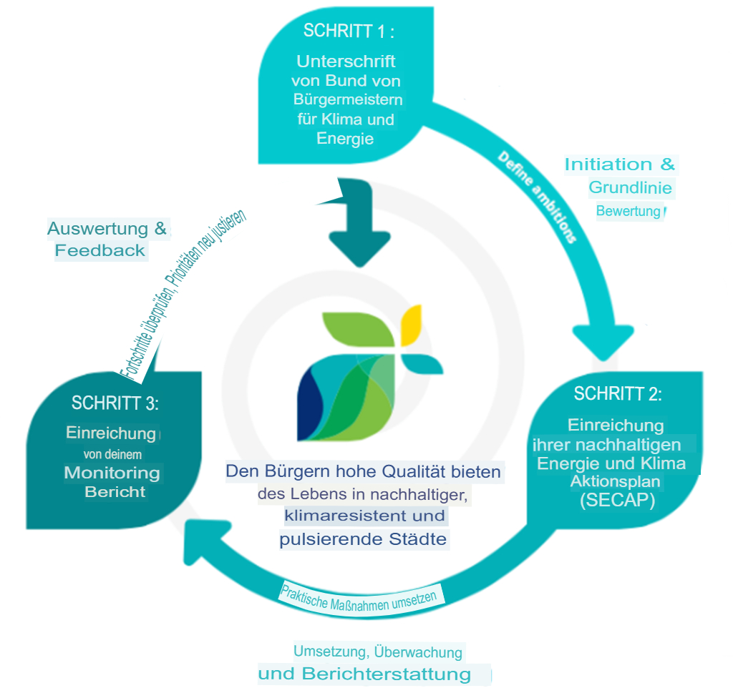
Quelle: https://www.globalcovenantofmayors.org/

Slide 29
ANFORDERUNGEN AN EMISSIONSINVENTARE:
Genehmigt durch den Gemeinderat oder eine gleichwertige Stelle
Legt Verpflichtungen zu Klimaschutz, Anpassung und Energiearmut fest
Basierend auf den Ergebnissen der Basisemissionsinventur (BEI) und der Klimarisiko- und Vulnerabilitätsbewertung (RVA)
Anforderungen an die Minderung:
  Das BEI sollte mindestens drei Schlüsselbereiche abdecken
  Die Minderungsmaßnahmen sollten mindestens zwei Sektoren abdecken
  Der Aktionsplan sollte eine Reihe von Maßnahmen enthalten, darunter mindestens drei wichtige Klimaschutzmaßnahmen
Anpassungsanforderungen:
  Sollte mindestens ein Anpassungsziel enthalten
  Eine Reihe von Maßnahmen auflisten, darunter 3 wichtige Anpassungsmaßnahmen
Anforderungen hinsichtlich Energiearmut:
  Ein Ziel zur Energiearmut
  Ein Indikator
  Mindestens eine wichtige Maßnahme zur Bekämpfung der Energiearmut
Notes:
Weitere Ressourcen:
https://eu-mayors.ec.europa.eu/sites/default/files/2025-03/Reference%20guide%20for%20Regional%20SECAPs%20Assessment%20Framework.pdf

Slide 30
EMISSIONENKATALOG FÜR GEBÄUDE (BEI)
Methodik:
  Fokus auf dem Endenergieverbrauch
  Fokus auf den geografischen Zuständigkeitsbereich der lokalen Behörde
  Zuordnung der Emissionen zur Verbraucherseite
  Bottom-up-Erhebung von Daten
  Überwachung der Fortschritte bei der Zielerreichung
Relevant, flexibel und genau
Sollte vier Schlüsselbereiche abdecken
Notes:
Methodik:
Fokus auf dem Endenergieverbrauch
Fokus auf den geografischen Zuständigkeitsbereich der lokalen Behörde
Zuordnung der Emissionen zur Verbraucherseite
Bottom-up-Datenerhebung (sofern möglich und relevant, Verwendung lokal erhobener Daten anstelle von nationalen Daten)
Überwachung der Fortschritte bei der Zielerreichung
Relevant: Verwendung relevanter und verfügbarer Daten bei gleichzeitiger Gewährleistung einer vollständigen Bewertung
Flexibel: Einfach in verschiedenen Kontexten und für Gemeinden unterschiedlicher Größe anzuwenden
Genau: Gibt die Realität auf lokaler Ebene wieder, indem lokal erhobene Daten verwendet werden, und berichtet konsistent über die Fortschritte
Sollte vier Schlüsselbereiche abdecken: Kommunal, Tertiär, Wohnen, Verkehr

Slide 31
EMISSIONEN-INVENTAR-ÜBERWACHUNG (MEI)
Die Methodik ähnelt der des BEI
Es wird empfohlen, die Erfassung jährlich durchzuführen (kann auch in 2- oder 4-Jahres-Intervallen erfolgen)
Vorteile:
  Genauere Überwachung
  Besseres Verständnis der Faktoren, die die CO2-Emissionen beeinflussen
  Jährlicher Beitrag zur Politikgestaltung
  Spezifisches Fachwissen, das für Inventare erforderlich ist, kann gepflegt und konsolidiert werden

Slide 32
INHALT DES EMISSIONENVERZEICHNISSES
Definition des lokalen Gebiets
Bevölkerung im BEI-Jahr
BEI-Jahr
Reduktionsziel (in %)
Art des Reduktionsziels (absolut oder pro Kopf)
Emissionsinventaransatz (Standard oder LCA)
Emissionsberichts-Einheit (CO2 oder CO2-Äquivalent)
Verwendete Emissionsfaktoren
Zuständige Stelle/Abteilung/Berater
Detaillierte Ergebnisse pro Tätigkeitsbereich und Energieträger
Ergebnisse der Schätzung der geplanten Emissionsminderung pro Schlüsselbereich
Notes:
Gegebenenfalls sollte auch Folgendes angegeben werden:
Bevölkerung im Zieljahr (obligatorisch für Pro-Kopf-Ziel)
Einbeziehung anderer Tätigkeitsbereiche als der Schlüsselbereiche
Spezifische Inventarisierungsmethode, Annahmen oder verwendete Instrumente
Eindeutiger Verweis auf den BEI-Inventarbericht

Slide 33
EMISSIONSKATALOGSTRUKTUR IN SECAP
Abschnitt A: Endenergieverbrauch
  Berichtet über den Endenergieverbrauch nach Tätigkeitsbereich und Energieträger
Abschnitt B: Energieversorgung
  Daten zum Kauf von Ökostrom und zur lokalen Energieerzeugung
Abschnitt C: CO2-Emissions-Tabellen
  Enthält Emissionsfaktoren

Slide 34
RISIKO- UND ANFÄLLIGKEITSBEWERTUNG (RVA) IN SECAP
Die Minimierung der Auswirkungen des Klimawandels in Städten ist eine Priorität für den öffentlichen und den privaten Sektor
Die Bewertung von Klimarisiken ist einer der ersten Schritte im Anpassungszyklus.
Das optimale Anpassungsniveau ist ein Gleichgewicht zwischen den Investitionskosten und den erwarteten Vorteilen in Form von geringeren Verlusten und Schäden
Bestimmt die Art und das Ausmaß eines Risikos durch die Analyse potenzieller Gefahren und die Bewertung der Anfälligkeit
Risiken können qualitativ oder quantitativ sein
2 Ansätze für die RVA
  Bewertung auf der Grundlage räumlich expliziter Klimawirkungsmodelle
  Indikatorbasierte Bewertung

Slide 35
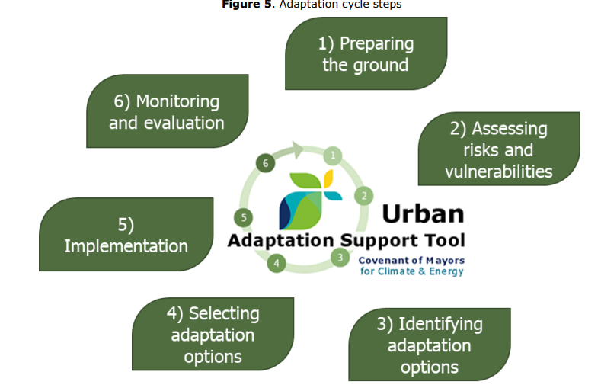
1) Boden vorbereiten
6) Monitoring und Bewertung
2) Bewertung von Risiken und Anfälligkeiten
5) Umsetzung
4) Auswahl von Anpassungsoptionen
3) Identifizierung von Anpassungsoptionen
Quelle: https://www.globalcovenantofmayors.org/

Slide 36
INDIKATORBASIERTE RVA
Geeignet für kleinere und mittelgroße Städte
Der Aggregationsgrad hängt von den allgemeinen Zielen der Studie, den technischen Fähigkeiten der lokalen Behörden und der Verfügbarkeit von Daten ab
Schritte zur Erstellung einer RVA:
  Explorative Analyse der Stadt (Einbeziehung von Interessengruppen, qualitatives Verständnis)
  Identifizierung von Klimagefahren
  Auswahl von Vulnerabilitätsindikatoren
  Datenerhebung und -verarbeitung
  Bewertung der Vulnerabilitätsbewertung für jede Gefahr

Slide 37
SCHRITT FÜR SCHRITT RVA
Umfang und Ziele definieren (was wird bewertet, warum und in welchem Zeitrahmen)
Relevante Daten sammeln
Identifizieren Sie Klimagefahren (unter Verwendung von Klimadaten und -szenarien)
Exposition bewerten (wer und was ist gefährdet)
Bewertung der Sensibilität (wie anfällig und exponiert sind die Systeme)
Bewertung der Anpassungsfähigkeit (Fähigkeit zur Bewältigung, Reaktion oder Erholung)
Hervorhebung der wichtigsten Risiken (wer und was ist am stärksten gefährdet)
Festlegung von Anpassungsprioritäten und Anpassungszielen
Einbeziehung relevanter Interessengruppen in den gesamten Prozess
Notes:
Weitere Ressourcen:
https://climatescreeningtools.worldbank.org/
https://climate-adapt.eea.europa.eu/en/mission/knowledge-and-data/regional-adaptation-support-tool/step-2-assessing-climate-change-risks-and-vulnerabilities
https://www.ipcc.ch/report/ar6/wg2/downloads/report/IPCC_AR6_WGII_TechnicalSummary.pdf
https://climate-adapt.eea.europa.eu/en/knowledge/tools/adaptation-support-tool

